Slide 1
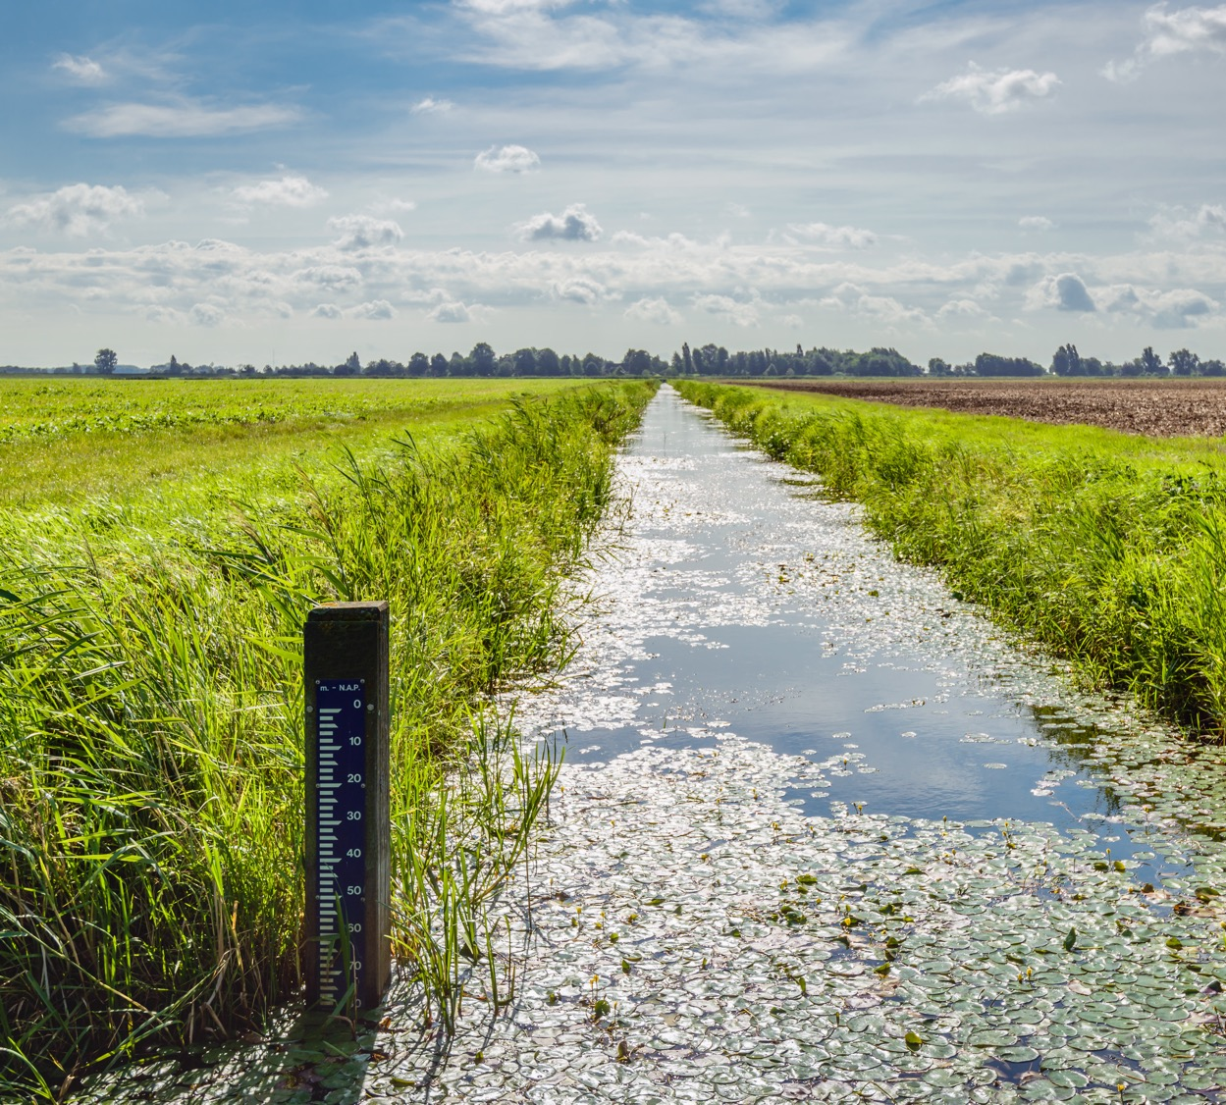
Infovergadering afkoppeling riolering wegenis en rioleringswerken Waardestraat-Nattendries
Project: R/002309

Slide 2
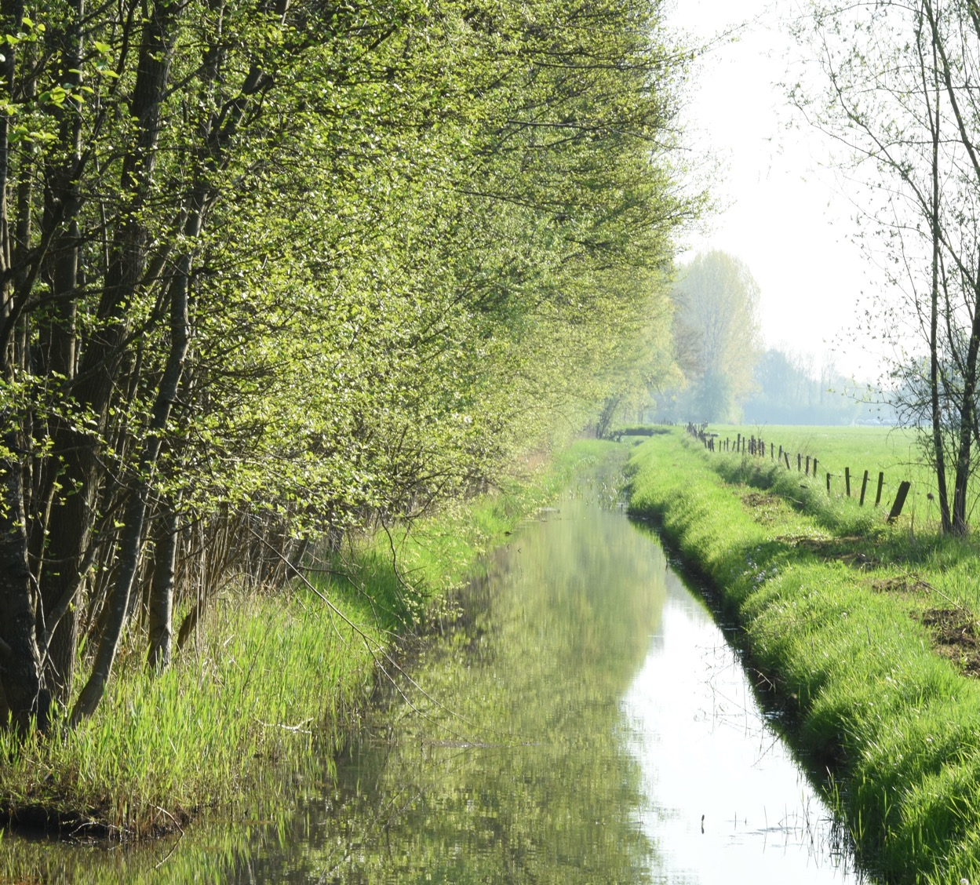
Inhoud
Wetgeving
Afkoppeling op je privédomein
Premies
Belangrijk om te weten
Ontwerp bovenbouw
Werkwijze aannemer

Slide 3

Betrokken actoren
Bouwheer:
- Fluvius
- gemeente Pajottegem
Studiebureau:
- Astroplan
Aannemer:
- TM Norré-Behaegel __De Witte

Slide 4
Fluvius
Elektriciteit
Aardgas
Riolering: rioolbeheerder in 87 Vlaamse steden en gemeenten

Slide 5
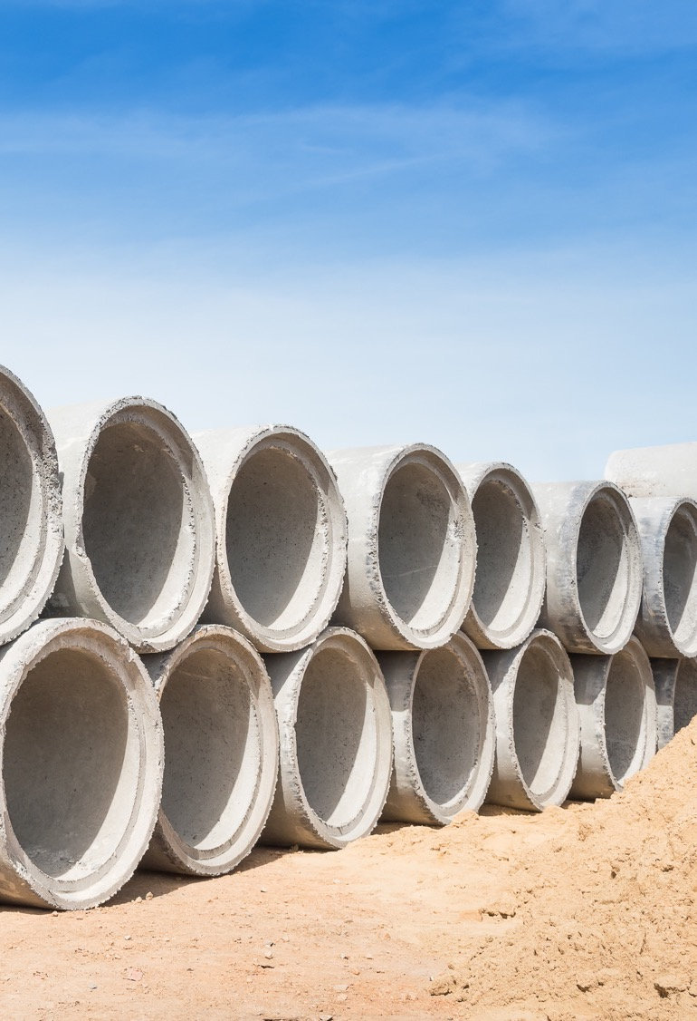
De taken van Fluvius-riolering
Investeringen
Onderhoud en exploitatie
Ontwerp en uitvoering project
Plaatsing en beheer individuele behandeling afvalwater
Waterbeleid: premie Rationeel Watergebruik (RWG)

Slide 6

1. Wetgeving

Slide 7
Wetgeving
Europese kaderrichtlijn water en stedelijk afvalwater – al het afvalwater moet gezuiverd worden
Vlaanderen Wetgeving VLAREM II
  Hemelwater gescheiden afvoeren: zowel op privé als openbaar domein
  Aansluitingsplicht voor afvalwater

Slide 8

Waarom naar een gescheiden stelsel?
Nadelen gemengd stelsel
Kleine hoeveelheid afvalwater vervuilt gigantische hoeveelheid proper hemelwater
Verdroging
Overstorten blijven voor vervuiling zorgen
Rendement van de zuivering is te laag
waterloop
waterloop
Notes:
Een overstort is een opening in een gemengd rioleringsstelsel waarlangs, bij hevige en langdurige regen, het overtollige afval- en regenwater wordt afgevoerd om wateroverlast te voorkomen

Slide 9

Wetgeving voor woningbouw
Gewestelijke Stedenbouwkundige Verordening hemelwater
Hemelwaterput + Gescheiden stelsel + infiltratie
“jaar” van de afgeleverde
bouwvergunning van een woning
7 september 1999
1 februari 2005
1 januari 2014
Hemelwaterput
Hemelwaterput + gescheiden stelsel + infiltratie (verstrenging)

Slide 10
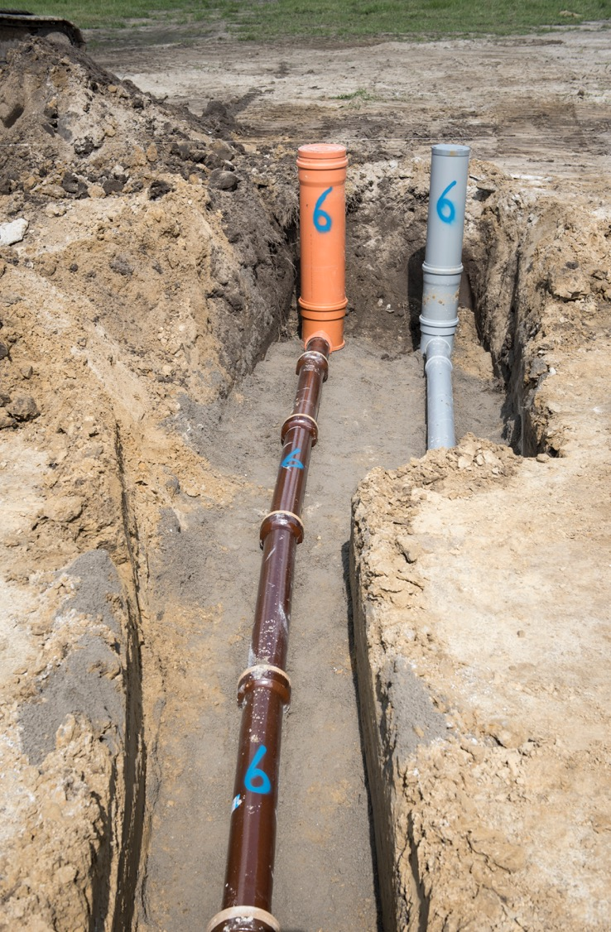
Voorwaarden rioleringsproject als gevolg van de wetgeving
  Gescheiden riolering =
  aparte afvoer van vuilwater en regenwater
    vuilwater naar zuiveringsstation
    regenwater naar waterloop
  Afkoppeling regenwater op openbaar
  en privédomein

Slide 11
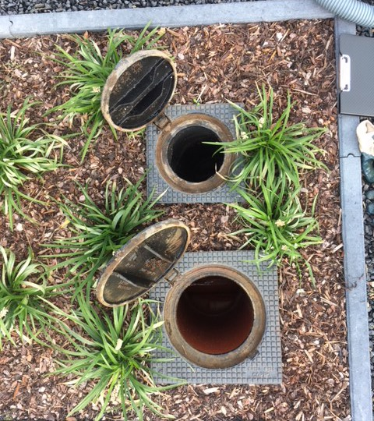
2. Afkoppeling op je privédomein?

Slide 12
Gratis afkoppelingsadvies
Een afkoppelingsadviseur helpt je met:
  Opmaak plan bestaande toestand
  Opmaak plan ontwerp
    Afkoppeling / aansluiting
    Locatie van de aansluitingsputjes
Meld iedere wijziging in het ontwerp en/of de locatie van de putjes altijd aan de afkoppelingsdeskundige van Fluvius en/of aan de aannemer!

Slide 13
Wat doen Fluvius en je gemeente voor jou?
Vrijstelling (her)aansluitingsvergoeding tijdens project voor regenwater- en vuilwater aansluiting.
Je krijgt begeleiding van een afkoppelingsdeskundige.
Fluvius stelt keurder aan en draagt kost van de eerste keuring.*
Je ontvangt een premie indien je aan de voorwaarden voldoet.
*m.u.v. milieuklasse I en II

Slide 14
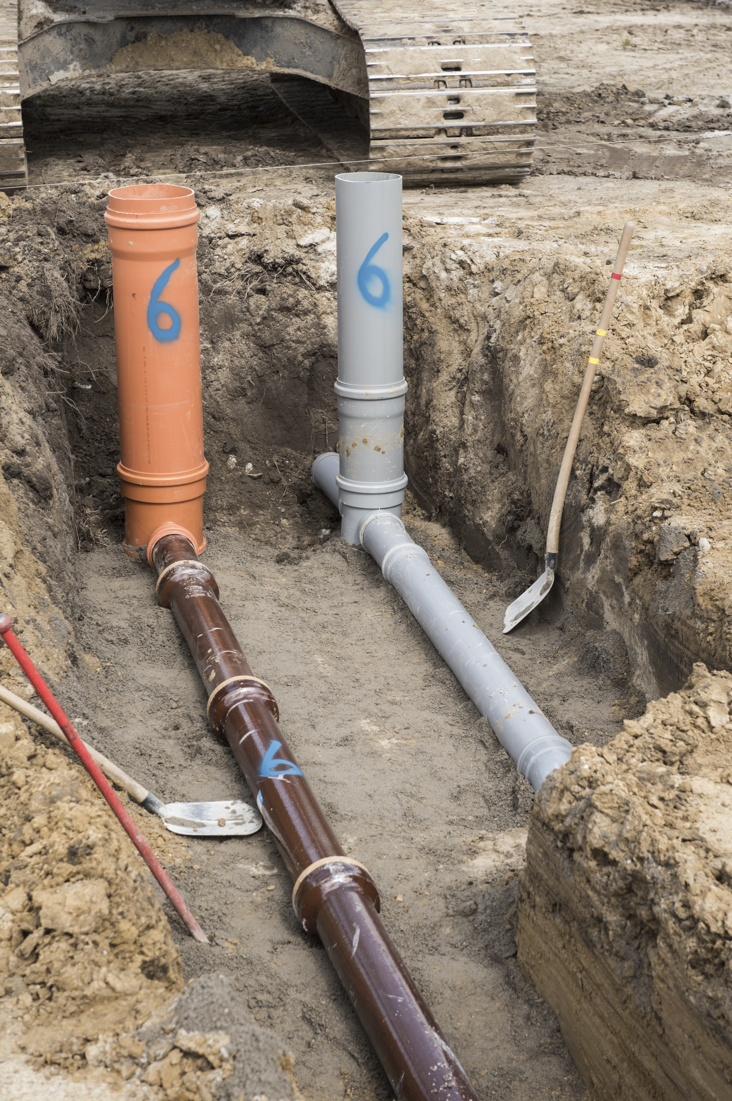
Wanneer afkoppelen?
  Afstemming met uitvoering project:
  Zo snel mogelijk na plaatsing van de huisaansluitings-putjes.
Notes:
Foto vervangen

Slide 15
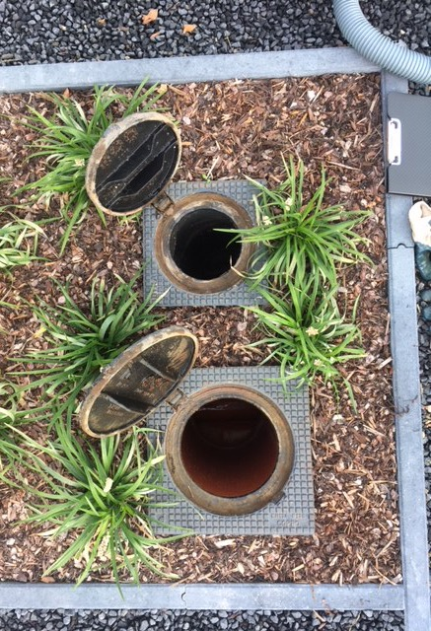
Hoe wordt elk perceel aangesloten?
Bestaande lozingspunten
  Opvang van alle lozingspunten ter hoogte van de rooilijn, nadat ze op het terrein of rond de woning (open of halfopen bebouwing) zijn samengebracht tot één leiding
Nieuwe huisaansluitingsputjes
  Eén putje voor afvalwater en één putje voor regenwater
  Plaatsing op privédomein tenzij bouwlijn = rooilijn
  Maximum aansluitingsdiepte: 1,30 m

Slide 16


Aansluiting voor regenwater en vuilwater
Huisaansluiting voor regenwater en vuilwater
Putje wordt op privédomein geplaatst tenzij bouwlijn = rooilijn
regenwater
vuilwater
Aansluitingsdiameter 160 mm
125 mm Aansluitingsdiameter
Particulier deel
Openbaar domein
Hoofdriolering

Slide 17
Aansluitingsplicht
Alle afvalwater moet op de openbare riolering worden aangesloten, omdat je vuilwater moet zuiveren in een zuiveringsstation.
Ook bij gesloten bebouwing, als hiervoor vloeren binnen moeten worden uitgebroken (bv. bij lozingen naar achter op het grachtenstelsel).
Sterfput, beerput, eigen zuiveringsinstallatie (IBA), … moet buiten gebruik worden gesteld voor afvalwater.
Regenwater moet niet aangesloten worden op de openbare riolering (herbruik, infiltratie, lozing in nabijgelegen oppervlaktewater)

Slide 18
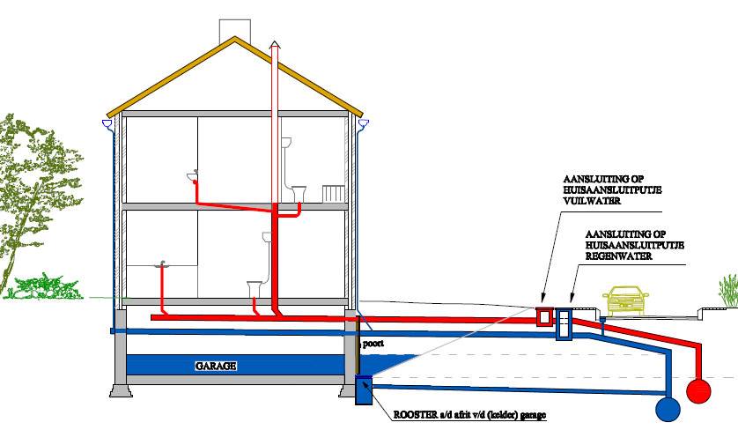
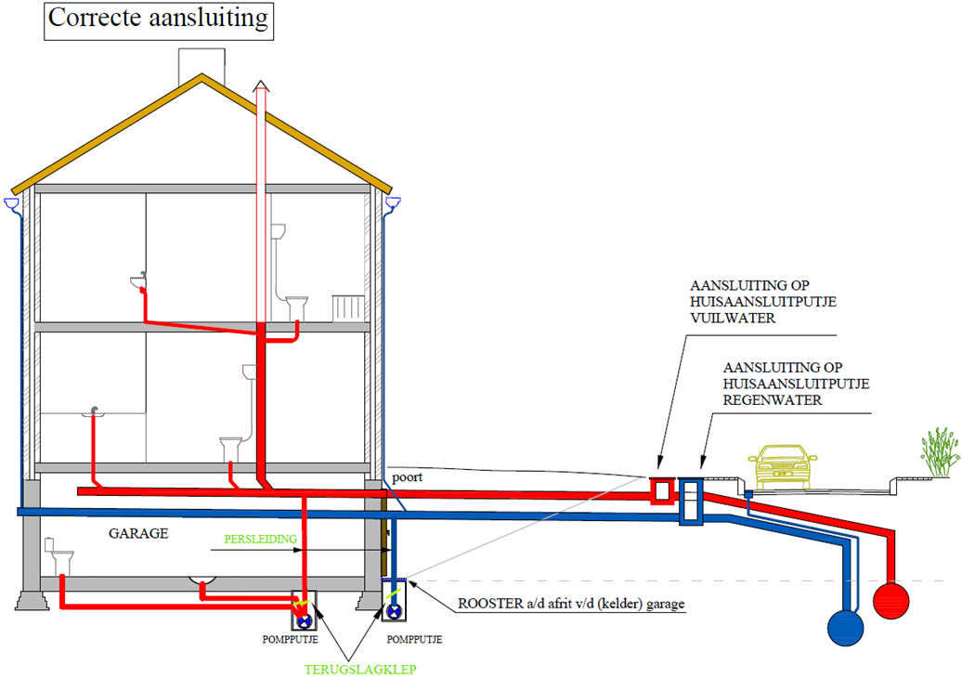
Enkele aandachtspunten:
Gevaar van risico-aansluiting
FOUTIEVE AANSLUITING
CORRECTE AANSLUITING

Slide 19
Waterdichte kelders
Kelders moeten voldoende waterdicht zijn tegen de van nature hoogste grondwaterstand.
Het is niet de bedoeling dat de riool grondwater draineert:
  Bij vuilwaterriolen zou dit het rendement van de rioolwaterzuivering sterk verslechten en bij lage grondwaterstand infiltreert vuilwater in de bodem.
  Bij hemelwaterriolen zou dit de voeding van de grondwatervoorraad belemmeren.
Het is dus belangrijk om de waterdichting van je kelder op voorhand te inspecteren en indien nodig in orde te brengen.

Slide 20
Aansluiting voor afvalwater
Vochtige doekjes!
= afval
= verstopt de riolen / pompen
niet in het toilet, maar in een daarvoor bestemd afvalemmertje
“afval” hoort niet thuis in de riolering (verfresten, olie en vetten,…)

Slide 21

3. Premies

Slide 22
Wat doen Fluvius en je gemeente voor jou?
Vrijstelling (her)aansluitingsvergoeding tijdens project voor 1 regenwater- en vuilwater aansluiting.
Gemeentelijke premies RWG “…” i.s.m. Fluvius of premies RWG Fluvius
Informeren met betrekking tot de uit te voeren keuring + termijn: Fluvius laat weten of je de keuring zelf dient te organiseren/betalen of deze ten laste van Fluvius is

Slide 23
Heb je recht op een premie en betaalde keuring?
Type​ | Omgevingsvergunning | Welke begeleiding biedt Fluvius?​ | Recht op premie?​ | Wie draagt kost eerste keuring?
Residentieel​ | < 1/02/2005​ | Volledig​ | Recht​ | Fluvius
 | > 1/02/2005​ | Beperkt of op aanvraag volledig​ | Geen recht​ | Fluvius​
Niet residentieel​ | ​ | Beperkt of op aanvraag volledig​ | Geen recht​ | Fluvius​
Milieuklasse I & II | ​ | Beperkt​ | Geen recht​ | Klant​

Slide 24
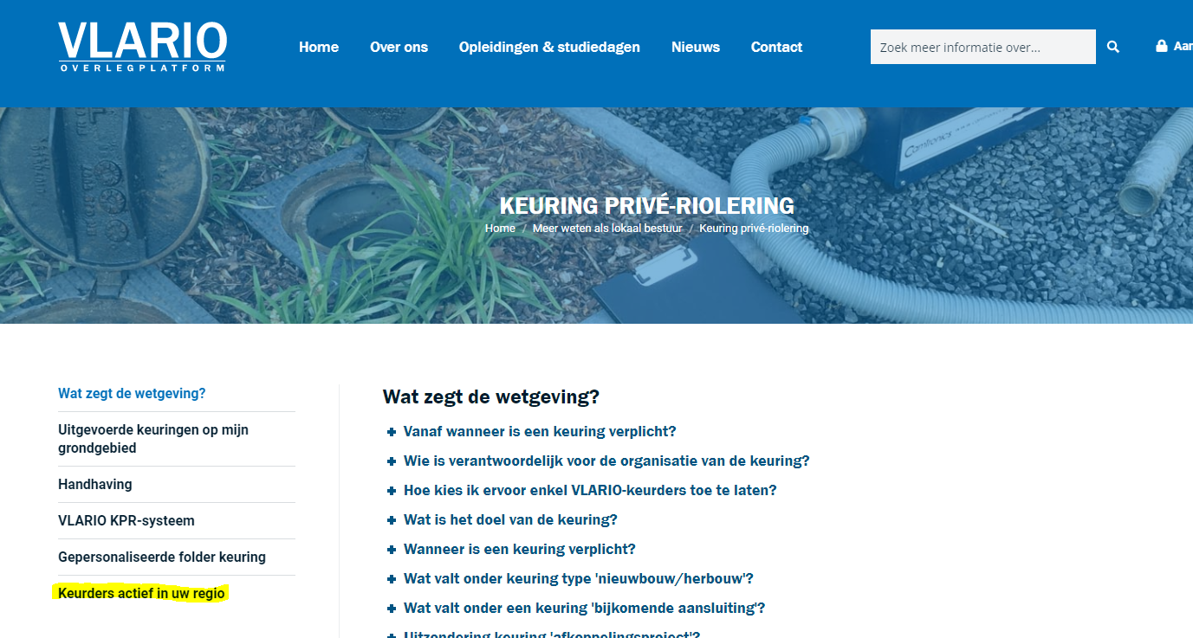
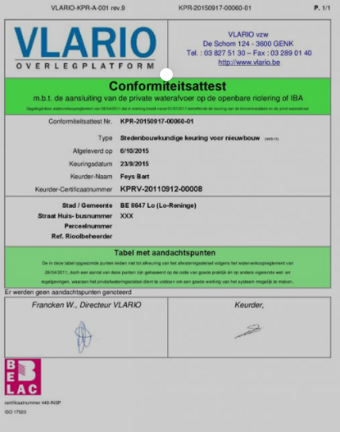
Conform keuringsattest

Slide 25
Premie voor gescheiden afvoersysteem
Premie volgens het reglement dat op dat moment van toepassing is. (Vanaf 1/07/2026 bedraagt de Fluvius premie 400 euro)
Bij ontvangst van een positief/groen keuringsverslag
➔ uitnodiging om je premie aan te vragen via het Fluvius portaal (indien je voldoet aan premievoorwaarden).
Ontdek de premievoorwaarden:
Premie gescheiden afvoersysteem | Fluvius

Slide 26

Premie hemelwaterput met pompinstallatie
Hemelwaterput plaatsen met pompinstallatie
Minstens één toilet of één wasmachine aangesloten
Premie volgens het reglement dat op dat moment van toepassing is
(momenteel = 250 euro)

Slide 27

Premie infiltratie van hemelwater ter plaatse
Infiltratiesysteem plaatsen
Premie volgens het reglement dat op dat moment van toepassing is (momenteel = 250 euro)
Niet voor woningen met een bouwvergunning na 1 februari 2005

Slide 28
Premie hemelwaterput met pompinstallatie
Hemelwaterput plaatsen met pompinstallatie
Minstens één toilet of één wasmachine aangesloten
Premie volgens het reglement dat op dat moment van toepassing is
(momenteel = 250 euro)

Slide 29
Premie infiltratie van hemelwater ter plaatse
Infiltratiesysteem plaatsen
Premie volgens het reglement dat op dat moment van toepassing is (momenteel = 250 euro)
Niet voor woningen met een bouwvergunning na 1 februari 2005

Slide 30
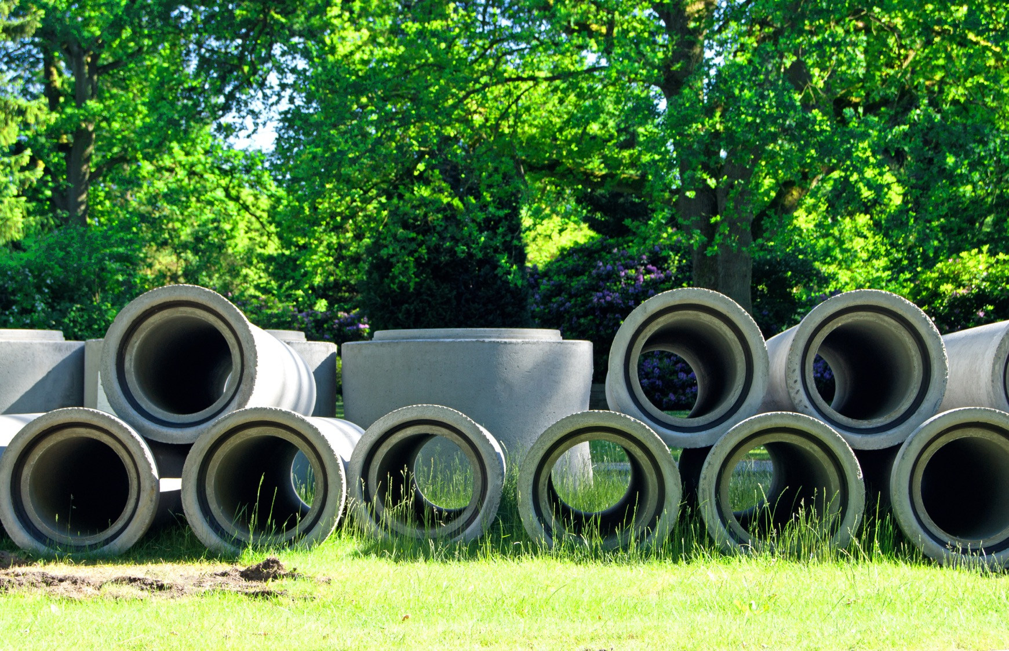
4. Belangrijk om te weten

Slide 31
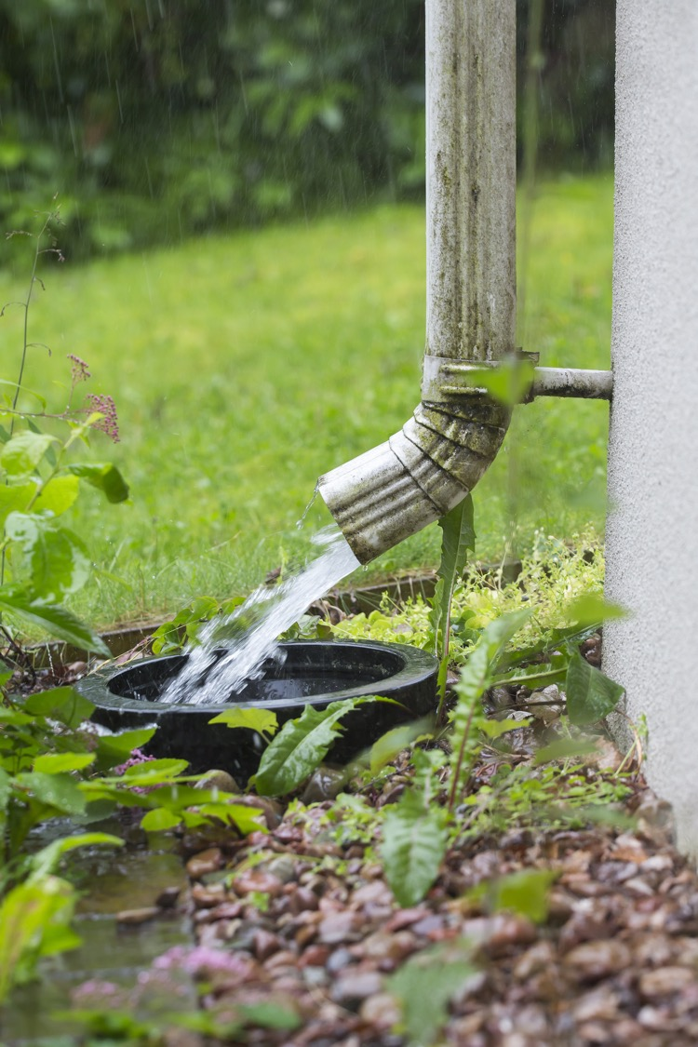
Wat indien er niet wordt afgekoppeld?
Milieuovertreding
    Kan leiden tot boetes
Mogelijke gevolgen: schade aan netten
    Vervuiling regenwaterstelsel
    Wateroverlast op vuilwaterstelsel
Iedereen afkoppelen!
Recht op premie vervalt

Slide 32
Belangrijk om te weten
Op eigen perceel: werken zelf (laten) uitvoeren
Kosten afkoppeling: enkel op eigen privédomein
Geldige keuring verplicht voor iedereen

Slide 33

Contact
Infolijn: 078 35 35 34
www.fluvius.be
Notes:
afkoppeling@fluvius.be
Mail-adres aanpassen ?

Slide 34
5. Ontwerp bovenbouw

Slide 35
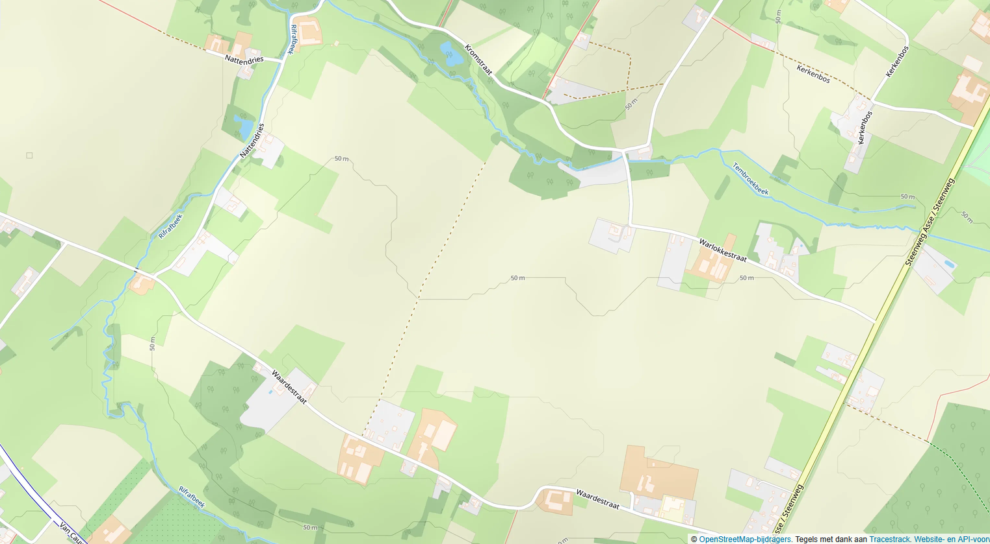
SITUERING
HERSTEL
(Bestaande toestand)
3 types profielen
  1. Waardestraat
  2. Nattendries
  3. Zijstraatje

Slide 36
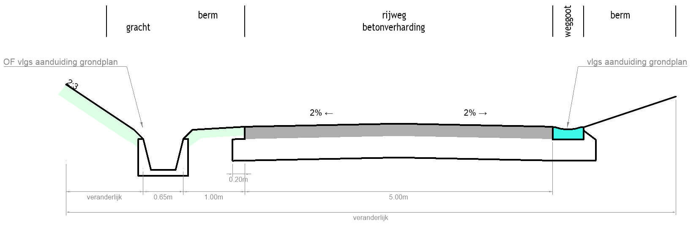
WEGOPBOUW - WAARDESTRAAT

Slide 37
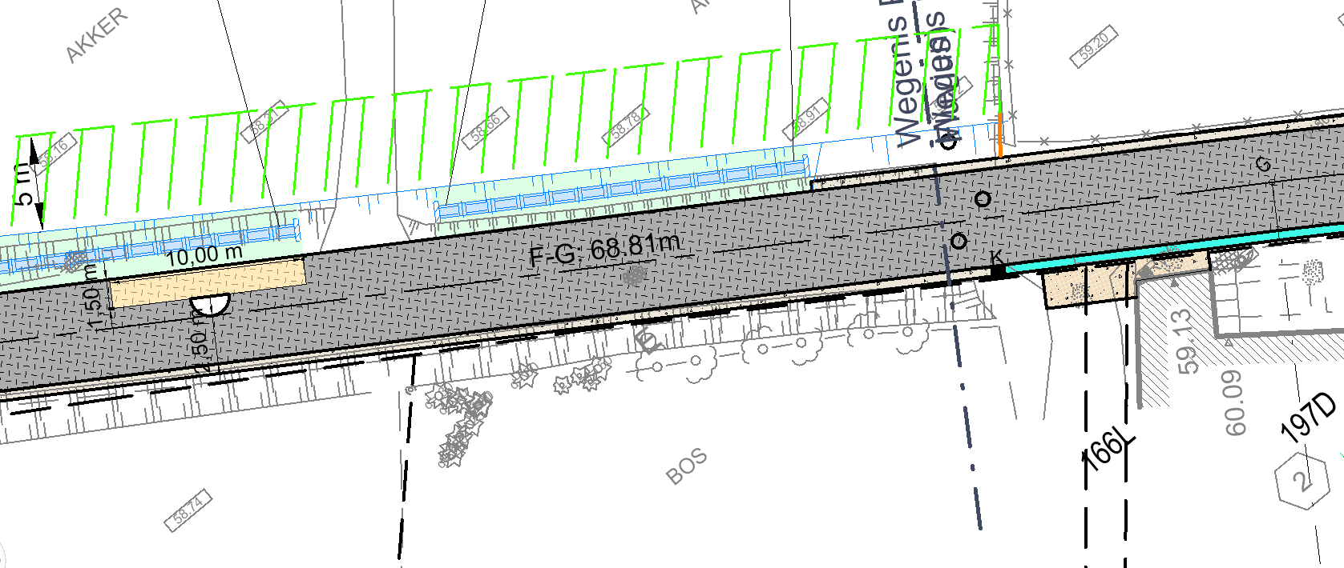
GRONDPLAN - WAARDESTRAAT
Snelheidsremmer
  Versmalling (2,5m)

Slide 38
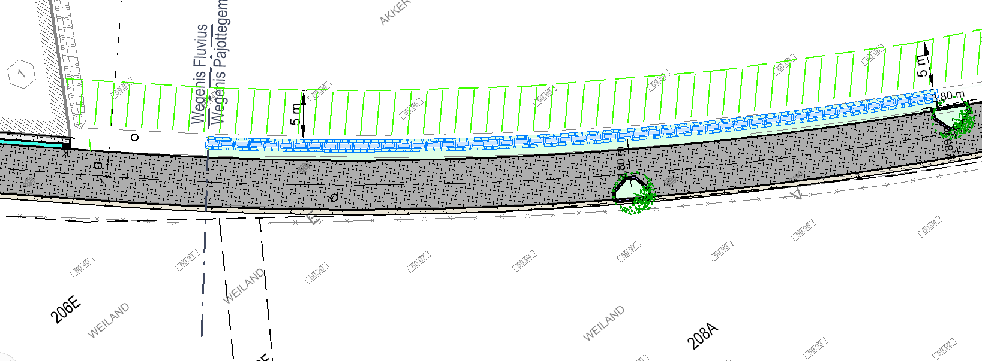
GRONDPLAN - WAARDESTRAAT
Snelheidsremmer
  Chicane (2,8m)

Slide 39
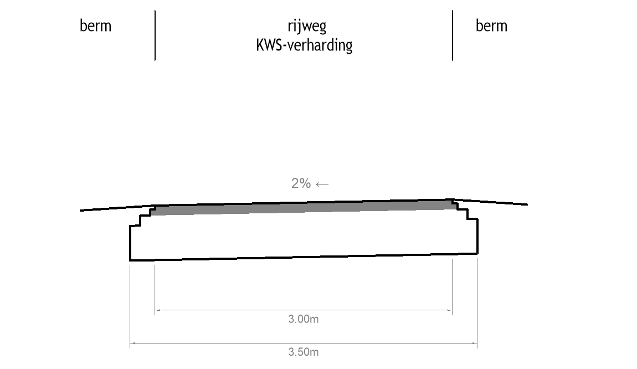
WEGOPBOUW - NATTENDRIES

Slide 40
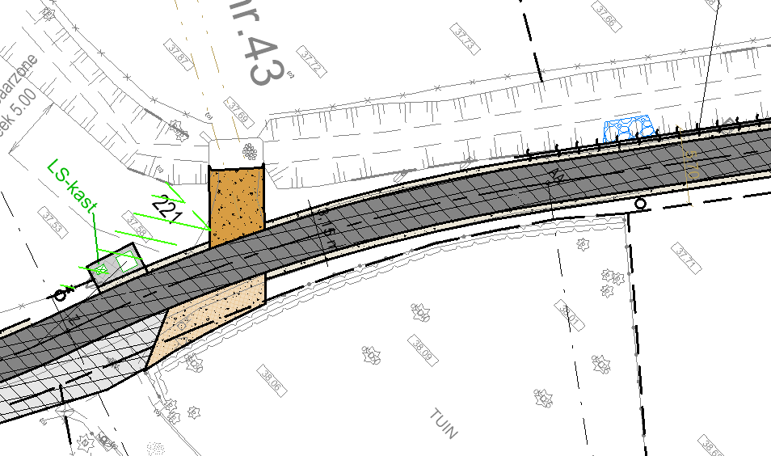
GRONDPLAN - NATTENDRIES

Slide 41
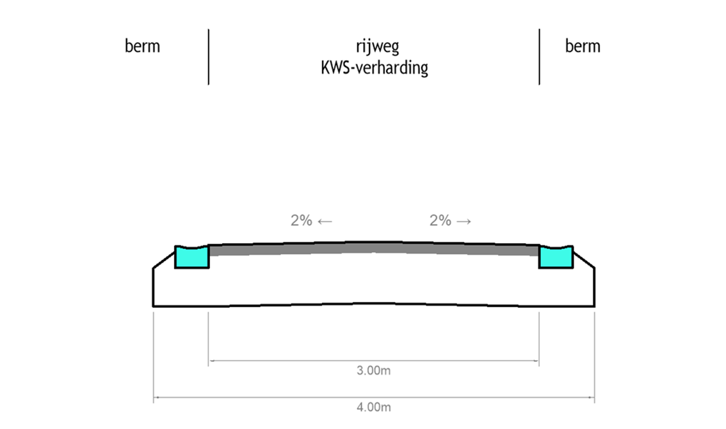
WEGOPBOUW - ZIJSTRAATJE

Slide 42
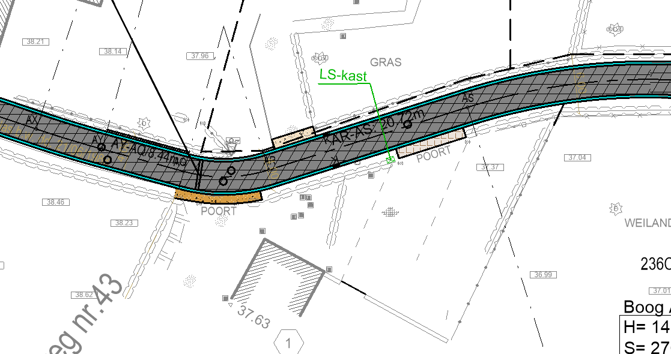
GRONDPLAN - ZIJSTRAATJE

Slide 43
6. Werkwijze aannemer

Slide 44



Aannemer
TT
TM Norré Behaegel - De Witte

Slide 45
Contact met aannemer
1. Via werfleider ter plaatse
Witte Helm
Werfkeet
2. Via telefoonnummer
Norre : 058/23.66.06
De Witte : 050/71.28.72

Slide 46
Fasering
Fase 1 : Waardestraat
Start 12 Oktober 2026
Einde Einde mei 2027
Fase 2 : Nattendries
Start maart 2027
Einde Augustus 2027
Data zijn indicatief en kunnen wijzigen door weersomstandigheden

Slide 47
In de praktijk
1. Opbraak wegenis max 50m
2. Aanleg riolering
3. Aanvullen met minder hinder steenslag
4. Aanmaken van aansluitingen
5. Aanleggen van bovenbouw

